Slide 1

Desarrollo de Apps con Xamarin Forms.
Curso básico de introducción.
Por Angel Garcia.

Slide 2
Programa del curso.
Módulo 3.
ListViews.
Behaviours.
Triggers.
Dependency Services.
Effects.
Renderers.
Módulo 4.
Introducción a los frameworks MVVM en Xamarin Forms.
Inyección de dependencias.
Introducción a Prism.
Resources y estilos.
Módulo 5.
Usando funcionalidades nativas con plugins.
Consumiendo data desde un API Rest.
Persistencia local con Realm.
Módulo 6.
Configuraciones específicas de iOS & Android.
Mobile Center (Crashes, Analytics, Building, Distribution).
Módulo 1.
Qué es Xamarin Forms.
Requerimientos de Hardware y Software.
Creando nuestra primera app..
Views & Controls.
Módulo 2.
Interfaces de usuario en Xamarin Forms (Layouts & Pages).
XAML.
Code behind.
Patrón Model-View-ViewModel (MVVM).
Data Binding,

Slide 3

Semana 2.
Interfaces de usuario en Xamarin Forms (XAML).
Pages & Layouts.
Data Binding.
Patrón Model-View-ViewModel (MVVM).

Slide 4
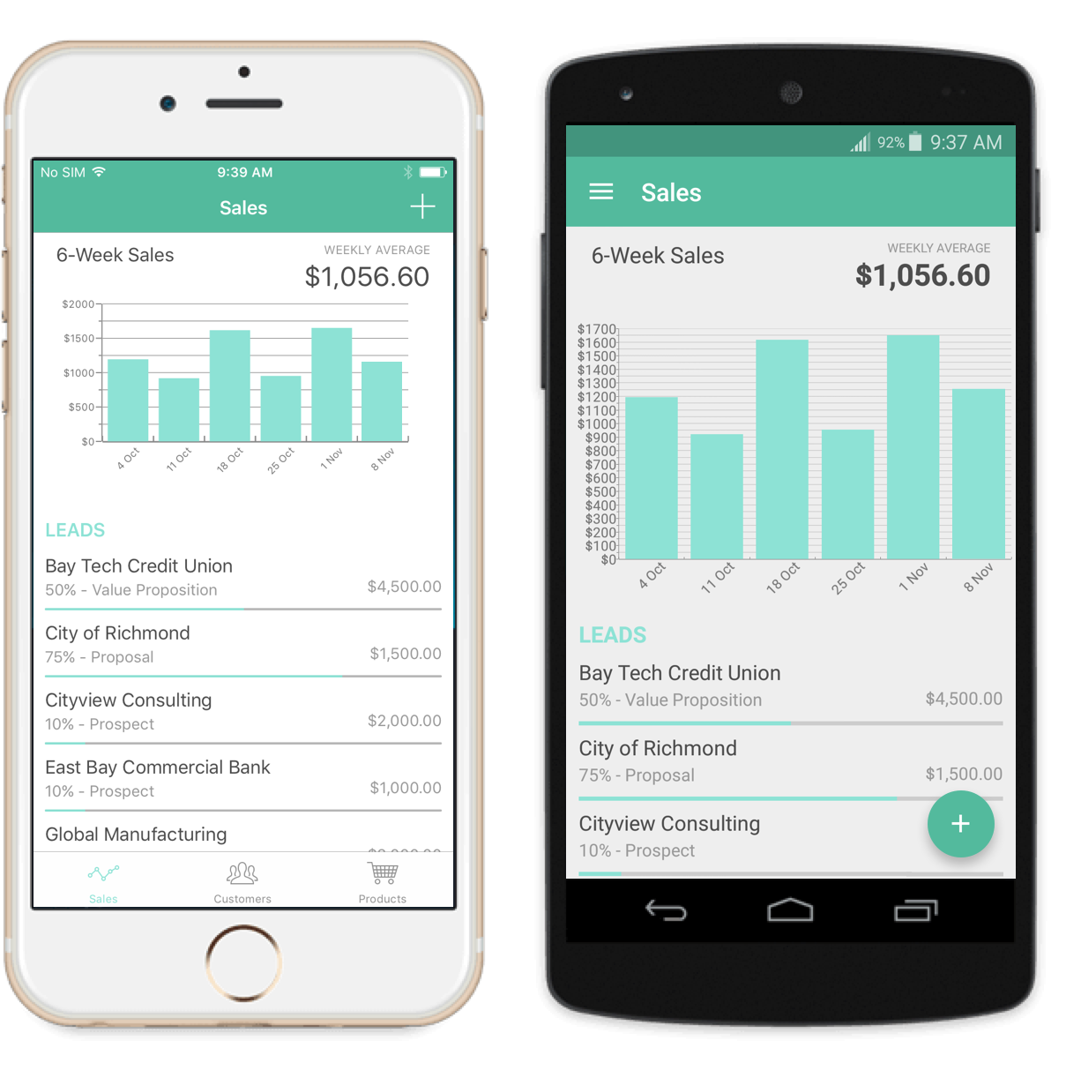
Interfaces de usuario
El UI en Xamarin Forms se puede definir de dos formas, por XAML o por code behind (C#).
Usaremos XAML para separar la capa de presentación de la lógica en nuestras aplicaciones.

Slide 5
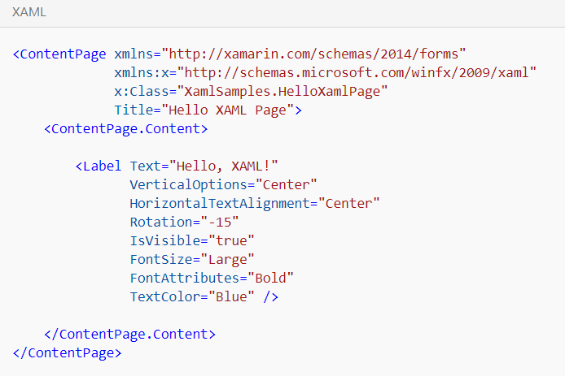
XAML.
XAML (Extensible Application Markup Language) es un lenguaje de marcado basado en XML que se usa para la creación de interfaces de usuario en Xamarin.Forms, sin necesidad de utilizar código.
Notes:
Las interfaces en Xamarin Forms se pueden definir tanto con código C# desde Code Behind, como con XAML, mi recomendación es utilizar este último para aprovechar su enfoque de separación de responsabilidades entre diseño y codificación.
XAML (eXtensible Application Markup Language) es un lenguaje declarativo basado en XML y pensado para escribir la interfaz gráfica de una aplicación de forma textual y ordenada, aparece por primera vez en la versión 3.0 del Framework de .NET.
Una de las características más importantes de XAML es que todos los elementos que definamos en este son instanciados por el CLR y quedan accesibles como objetos desde código, sin necesidad de realizar de nuevo la declaración de los mismos en Code Behind, gracias al mecanismo de las clases parciales.
XAML permite construir la jerarquía de objetos de componen la interfaz. Con el uso de etiquetas podemos definir cada uno de los elementos visuales, y con el uso de atributos definimos la apariencia y el comportamiento de cada uno de los elementos.

Slide 6
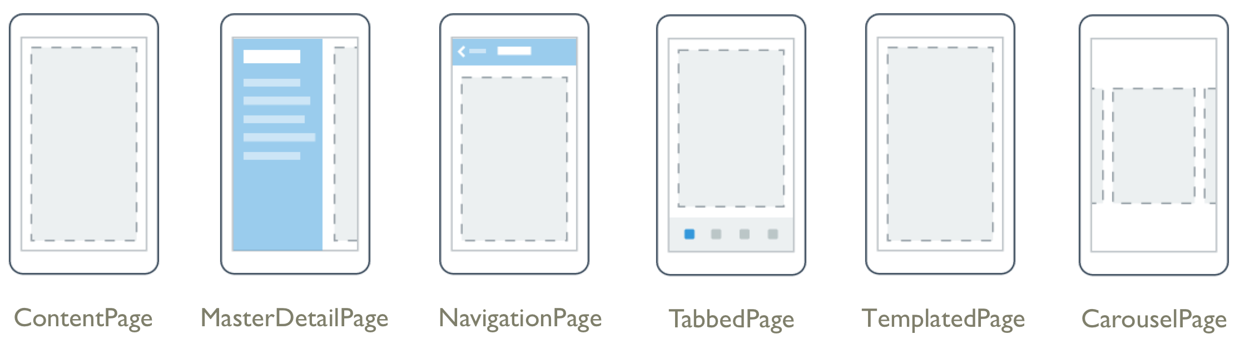
Pages.
Las páginas son elementos contenedores que representan una pantalla de la aplicación. Xamarin.Forms.Page representa un ViewController en iOS, un Page en UWP, en Android cada página se comporta como un Activity, pero no lo son.
Notes:
ContentPage es el tipo más sencillo y más común de página. Establece un sólo View, que suele ser un Layout como StackLayout , Grid , o ScrollView .

Slide 7
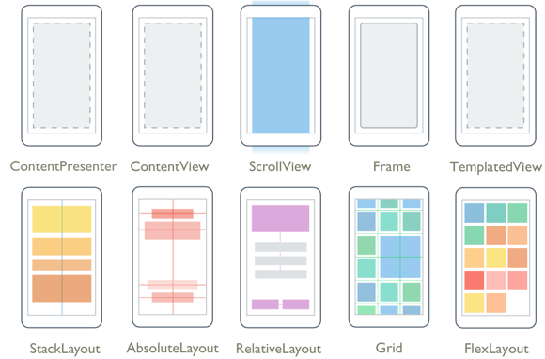
Layouts.
Los layouts son elementos contenedores de otros layouts o vistas (controles), son especialmente necesarios ya que las páginas sólo pueden contener un elemento hijo.
Los utilizaremos para establecer la posición y alineación de los elementos que contienen.
Notes:
ContentPage es el tipo más sencillo y más común de página. Establece un sólo View, que suele ser un Layout como StackLayout , Grid , o ScrollView .

Slide 8
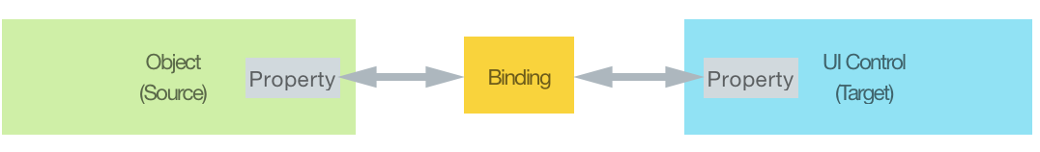
Data Binding
El data binding conecta dos objetos, llamados source(origen) y target(destino). El objeto origen proporciona los datos, mientras que el objeto de destino, que debe ser una propiedad enlazable (bindable property), consumirá (y a menudo visualizará) datos del objeto de origen. Por ejemplo, un Label (objeto de destino) generalmente vinculará su propiedad Text a una propiedad string pública en un objeto fuente.

Slide 9
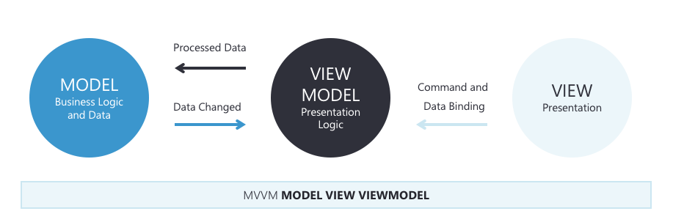
M-V-VM.
Se trata de un patrón de desarrollo que nos permite separar o desacoplar la interfaz de usuario del resto del código. Podemos dividir nuestra aplicación en tres capas:

Slide 10
Lectura pa’ la casa.
Ejemplos del repositorio de Xamarin Forms
https://github.com/davidbritch/xamarin-forms/tree/master/DataBinding101
https://github.com/davidbritch/xamarin-forms/tree/master/Commanding
Ejemplos XAML
https://github.com/xamarin/xamarin-forms-samples/tree/master/FormsGallery/FormsGallery/FormsGallery/XamlExamples
Documentación oficial de las Pages
https://docs.microsoft.com/en-us/xamarin/xamarin-forms/user-interface/controls/pages
Documentación oficial de los Layouts
https://docs.microsoft.com/en-us/xamarin/xamarin-forms/user-interface/controls/layouts
Introducción a Data Binding
https://blog.xamarin.com/introduction-to-data-binding/
MVVM en Xamarin Forms
https://www.youtube.com/watch?v=vQBrMoh_HSQ
https://ramonesteban78.github.io/es/tutorials/mvvm/xamarin-forms-and-mvvm.html

Slide 11

Gracias por su atención.
Sus preguntas, dudas o sugerencias son bienvenidas.
angelrenegarcia13@gmail.com
https://github.com/AngelGarcia13/XamarinForms101Class

